Slide 1




Thứ hai ngày 24 tháng 2 năm 2025
Toán
Bài 25:DÀI HƠN, NGẮN HƠN
Sinh viên: Nguyễn Thị Son

Slide 2
Tiết 1
DÀI HƠN, NGẮN HƠN

Slide 3
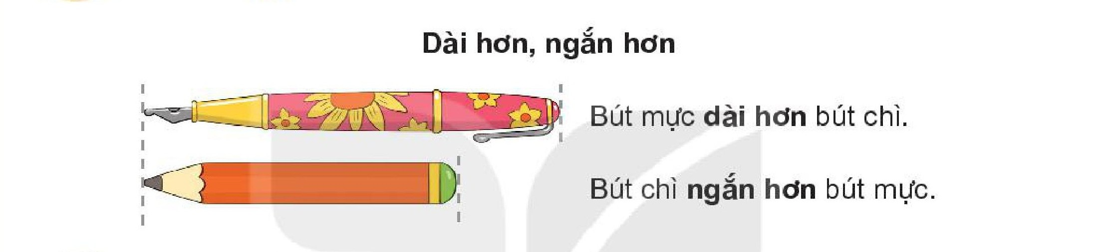
Bút mực dài hơn bút chì
Bút chì ngắn hơn bút mực

Slide 4
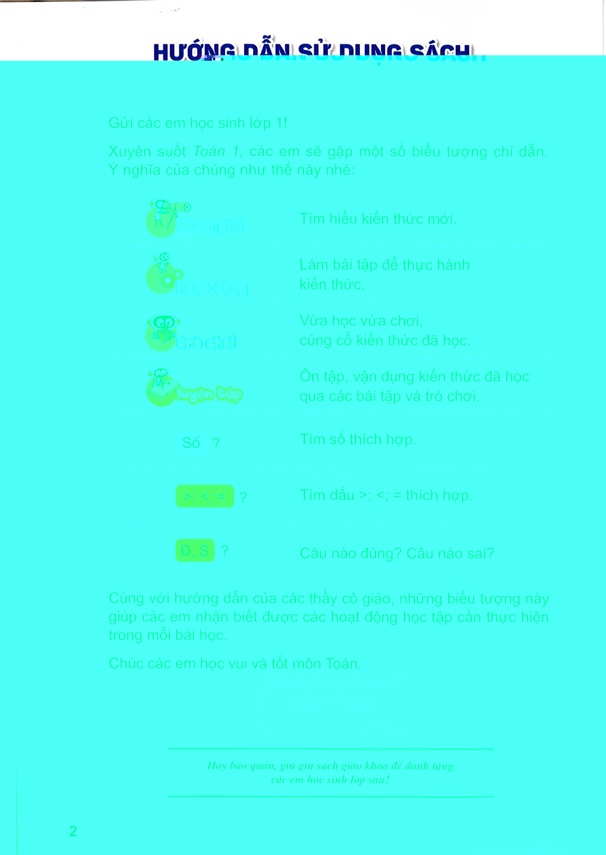

Slide 5
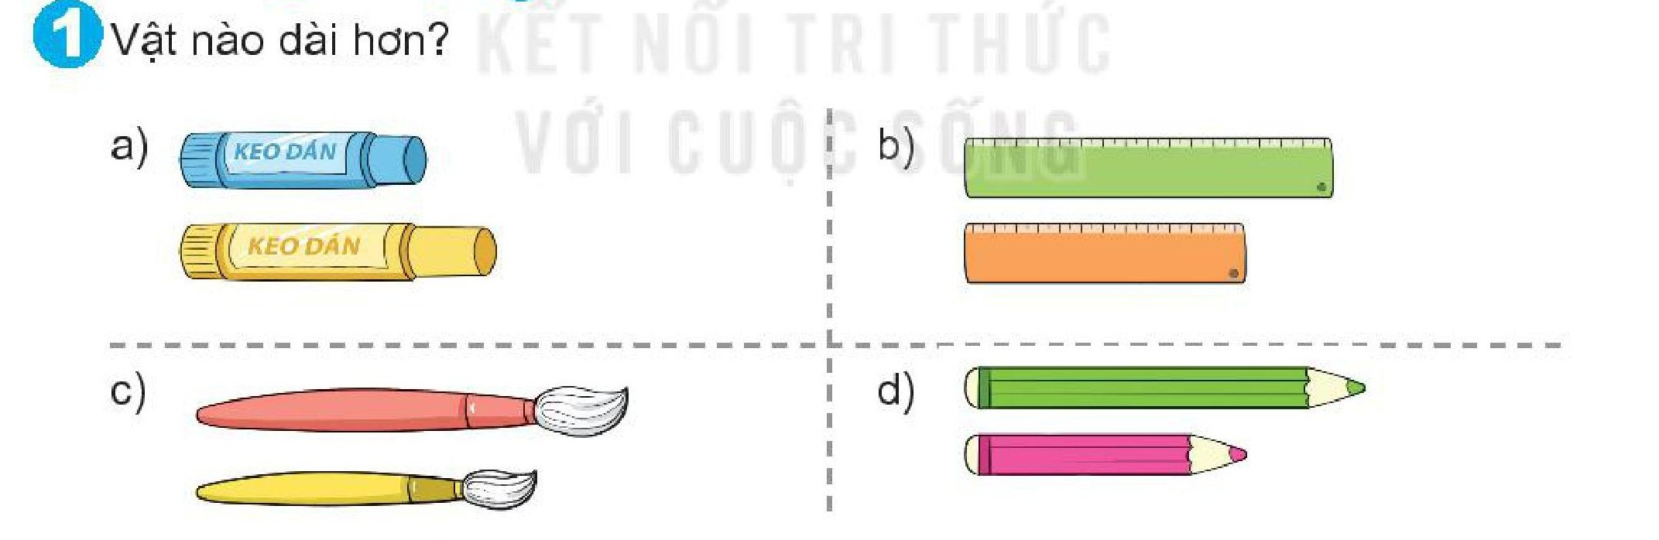

Slide 6
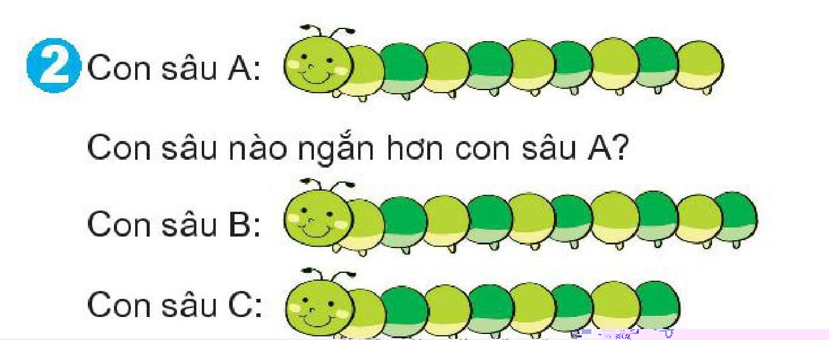

Slide 7
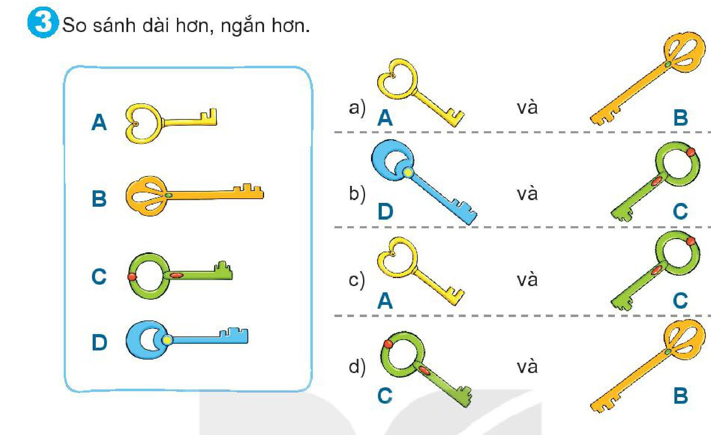
Ngắn hơn
Dài hơn
Ngắn hơn
Ngắn hơn

Slide 8

RUNG CHUÔNG VÀNG

Slide 9
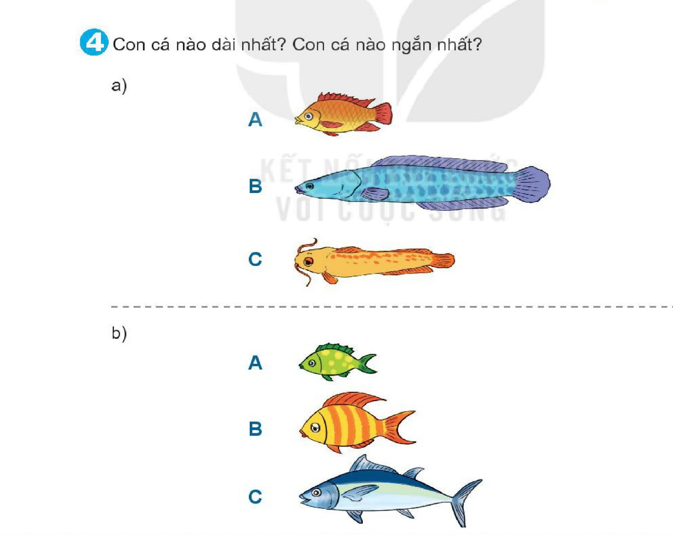
Câu 1: Con cá nào dài nhất?

Slide 10
Câu 2: Con cá nào ngắn nhất?

Slide 11
Câu 3: Con cá nào dài nhất?

Slide 12
Câu 4: Con cá nào ngắn nhất?

